Slide 1
10월 2주차 업무보고
류경준

Slide 2
INDEX
CardiVu-G API 문서

Slide 3
01.
CardiVu-G 선택 옵션
기기 옵션[pc / tablet / mobile]
서비스 옵션[API / Web page / DataBase]
API 옵션[스트레스 / 집중도 / 레포트] – [최근측정 / 일 / 주 / 월]
Web page 옵션[회원관리(일반/프리미엄) / 회원 개인페이지(집중도/스트레스) / 강좌관리 / 레포트]
DataBase 옵션[50명 / 100명 / 150명 / 200명]

Slide 4
01.
CardiVu-G API
[서비스 가능한 기능 분류 및 정리]
디바이스 - PC - Tablet - Mobile
API - 회원정보(이름, 나이, 성별, 생년월일, 수강강좌 등.)관리 협력사에서 하는 경우 - 회원정보(이름, 나이, 성별, 생년월일, 수강강좌 등.)관리 자사에서 하는 경우
웹페이지(API로 요청하도록 함.) - 회원관리 - 집중도 - 스트레스 - 강좌관리 - 레포트

Slide 5
01.
CardiVu-G API
[서비스 가능한 기능 분류 및 정리]
디바이스 - PC - Tablet - Mobile
=> 3가지 디바이스 종류에 따른 가격 책정

Slide 6
01.
CardiVu-G API
[서비스 가능한 기능 분류 및 정리]
API
토큰 인증 : 계약시 [Key, Secret]값을 부여
협력사
서버
자사
서버
협력사
서버
자사
서버
API 요청
API 요청
고객
고객
[회원정보관리 협력사에서 하는 경우]
[회원정보관리 자사에서 하는 경우]
*회원정보 :(이름, 나이, 성별, 생년월일, 수강강좌 등.)

Slide 7
01.
CardiVu-G API
Client
영상처리(JS) : 영상 좌표 구한다.
계약업체 서버
SD 서버
- Setting Token
request
- Key
- Secret
Access Token Request
Access Token Response
Token
집중도, 스트레스 api 서버로 좌표 전달.
Token
API Request (eye position x, y, z)
집중도 계산
스트레스 계산
…
response
API Response
(Stress, focus response)
DataBase
[회원정보관리 협력사에서 하는 경우]
DataBase

Slide 8
01.
CardiVu-G API
회원 DB
Client
SD 서버
- Setting Token
Token
Access Token Request
저장
- Key
- Secret
Access Token Response
Token
영상처리(JS) : 영상 좌표 구한다.
API Request (eye position x, y, z)
집중도 계산
스트레스 계산
…
조회
집중도, 스트레스 api 서버로 좌표 전달.
API Response
(Stress, focus response)
[회원정보관리 자사에서 하는 경우]
DataBase

Slide 9
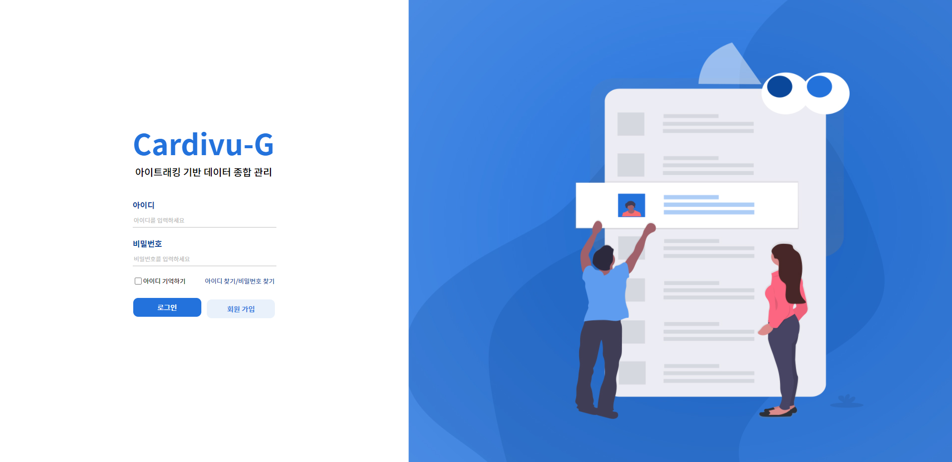
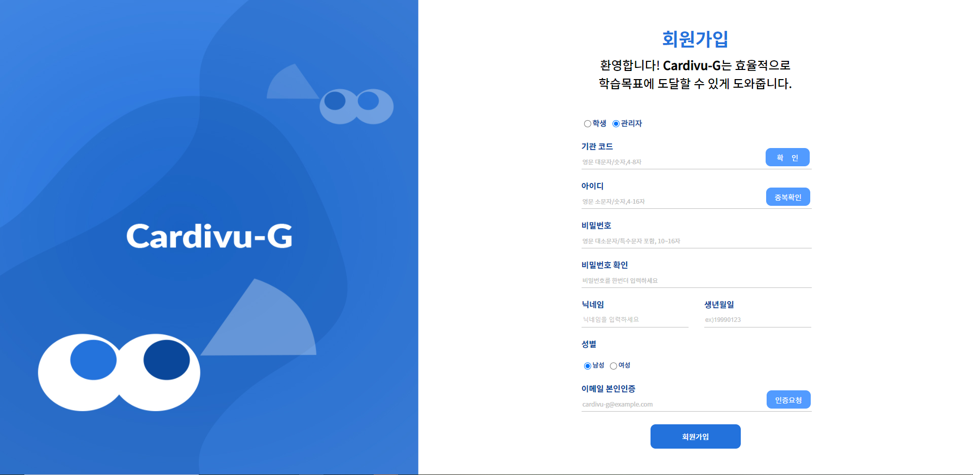
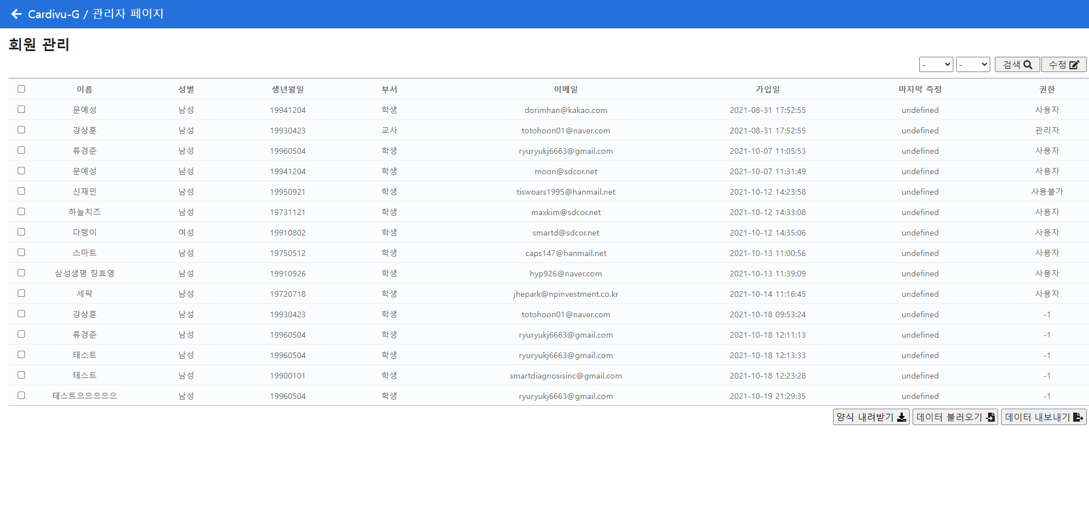
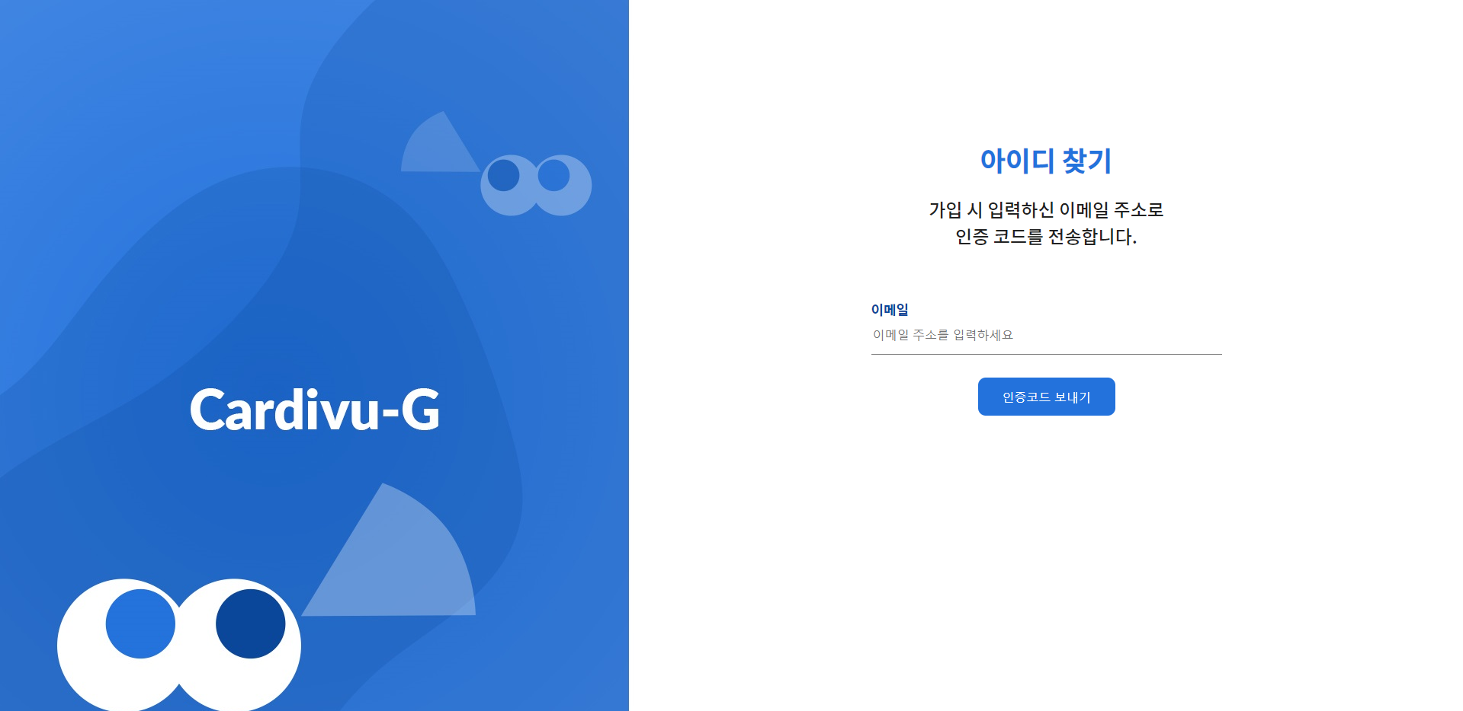
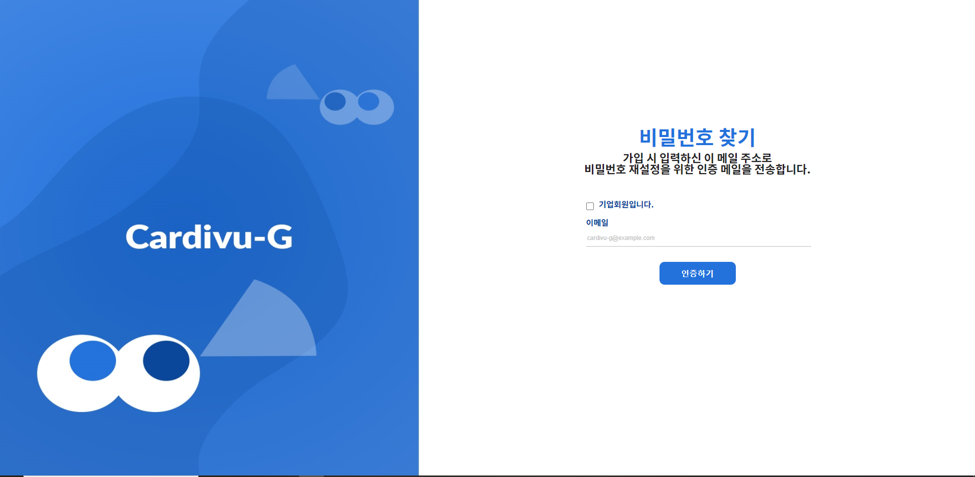
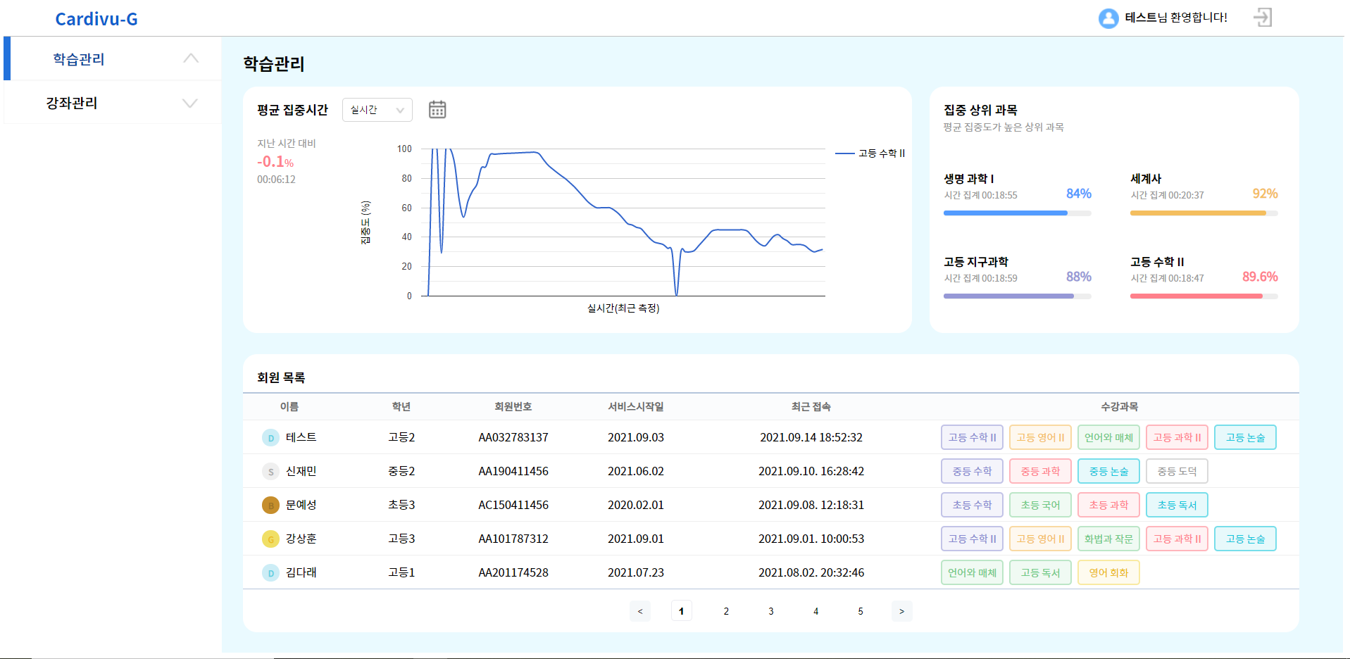
01.
CardiVu-G API
웹페이지(API로 요청하도록 함.) - 회원 관리(로그인, 회원가입, 아이디/비밀번호 찾기, 최고 관리자, 중간 관리자)
Login.html
join.html
admin.html
findID.html
findPW.html
main.html

Slide 10
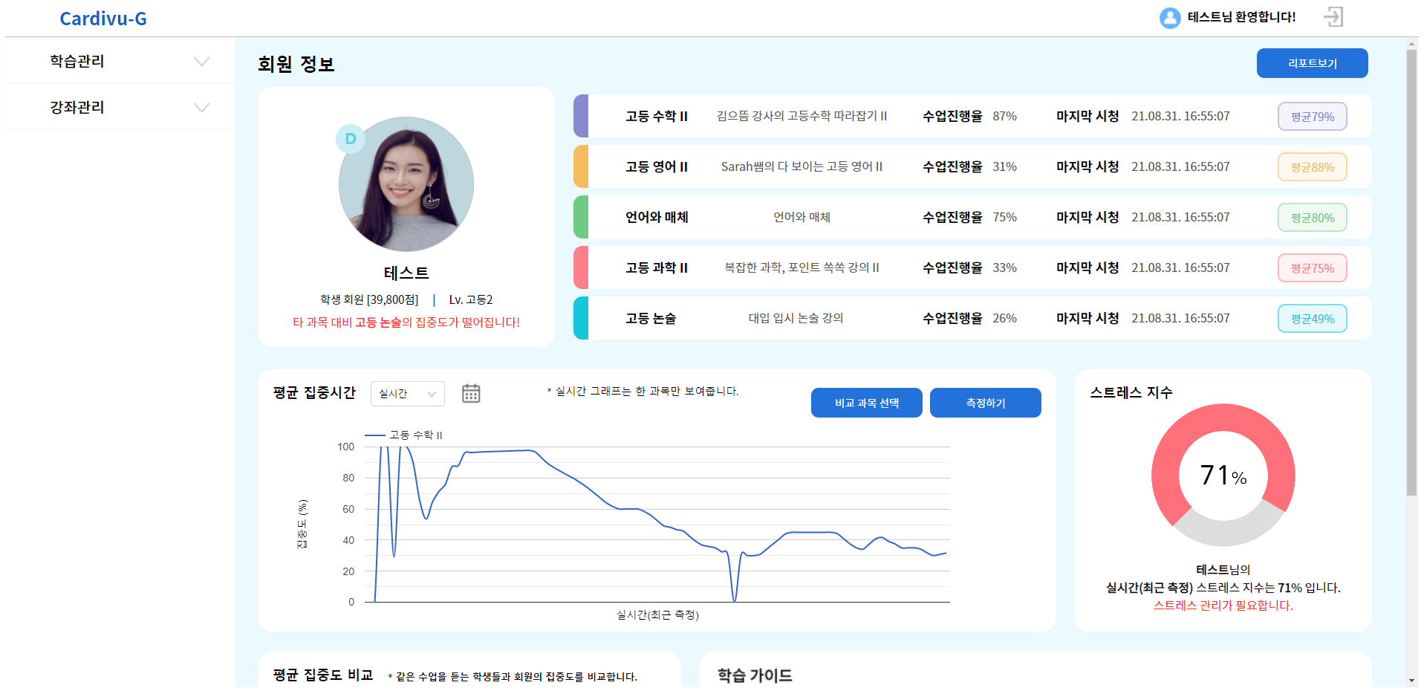
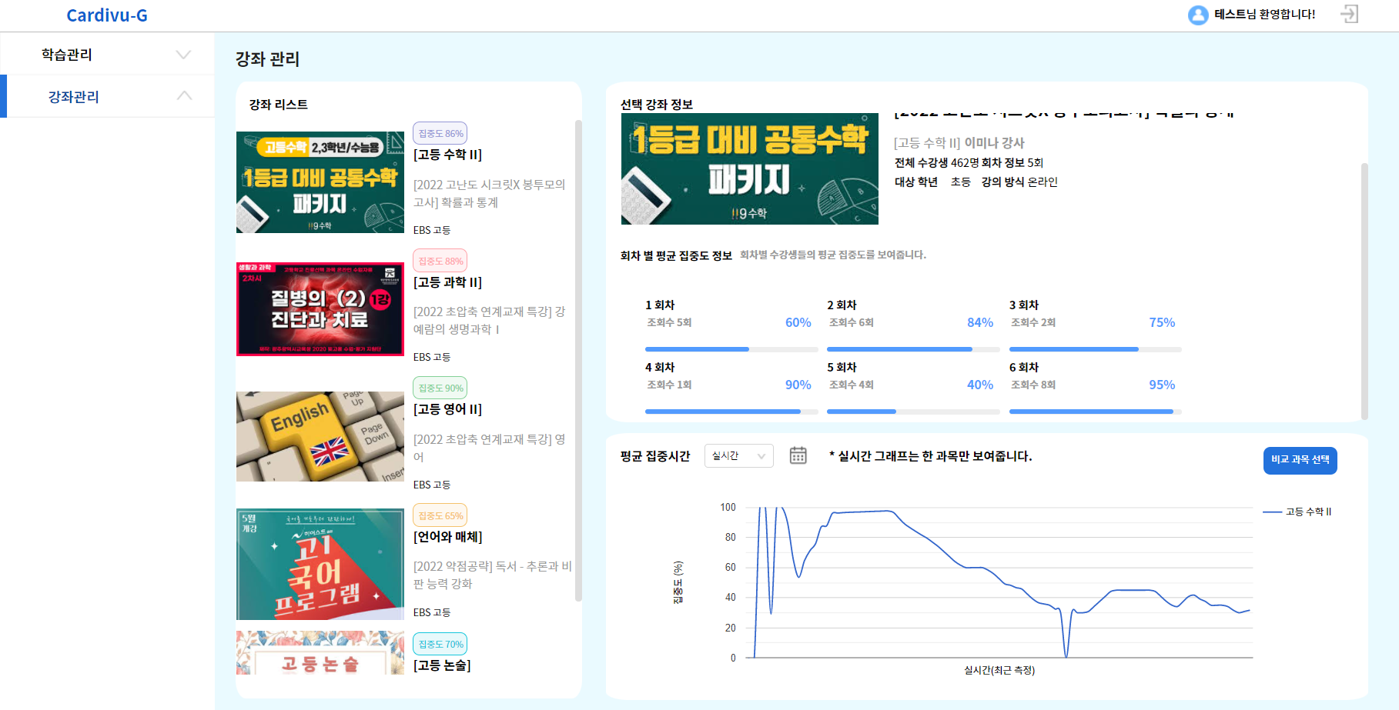
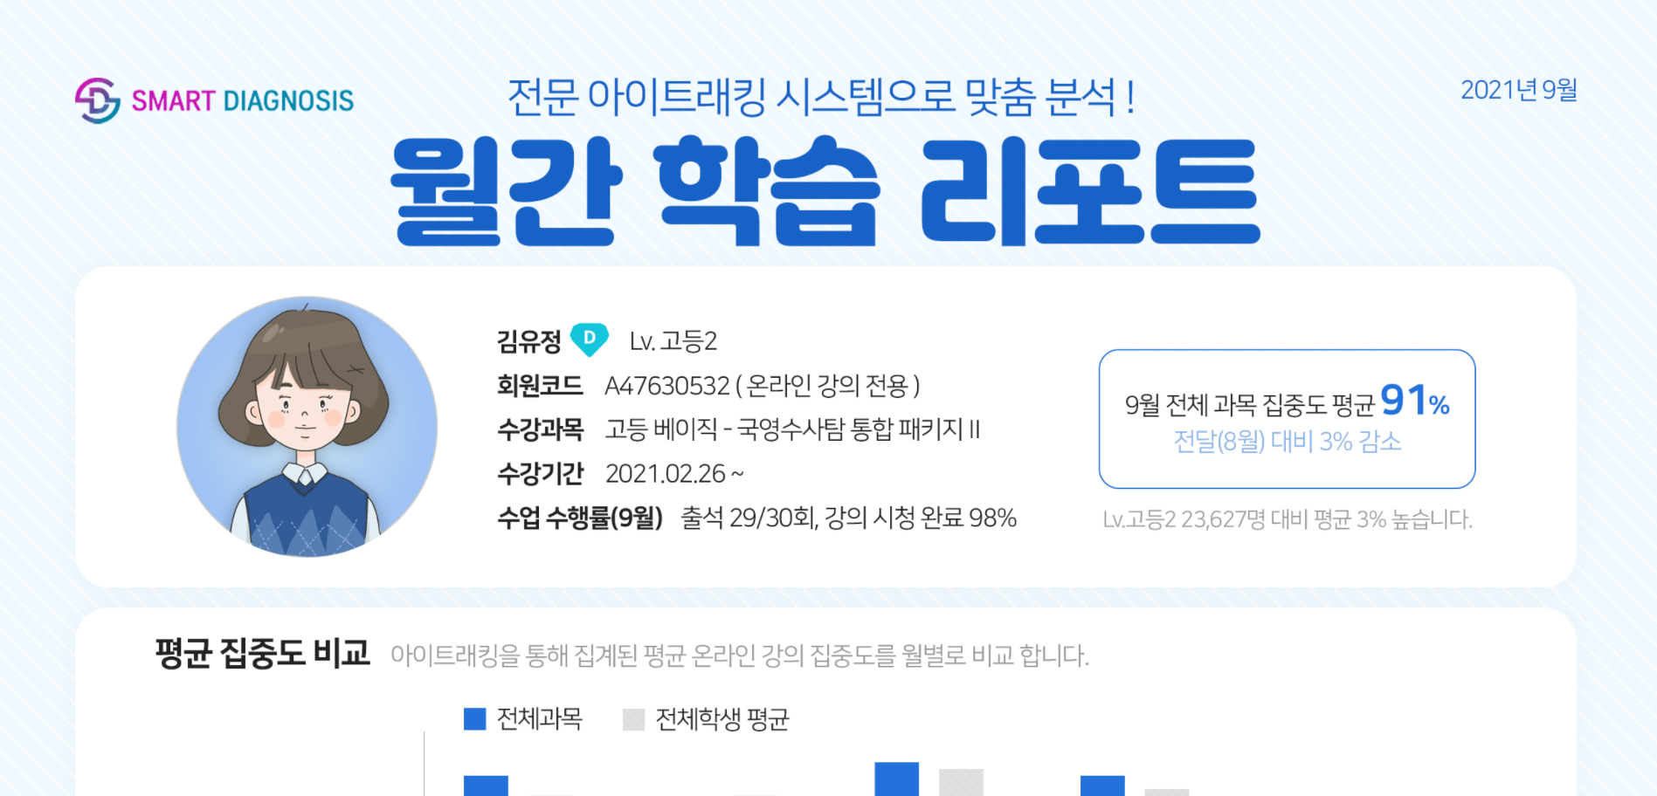
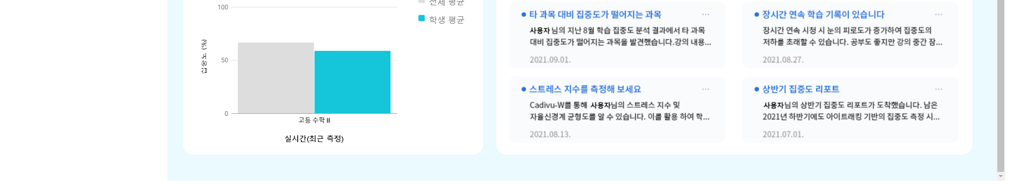
01.
CardiVu-G API
웹페이지(API로 요청하도록 함.) - 회원 개인 페이지(집중도, 스트레스, 강좌관리)
lecture.html
report.html
member.html

